Slide 1
Занятие 21 (2 час)
учеб н ые мате р иал ы по д и с ц и п л и н е
ОБЩЕСТВОЗНАНИЕ
Автор: Дмитроченкова О.А.
Брянское государственное училище олимпийского резерва 2016 г.

Slide 2
ФОРМЫ УЧАСТИЯ ГРАЖДАН В ПОЛИТИЧЕСКОЙ ЖИЗНИ
1. Понятие правового статуса человека и гражданина.
2. Избирательная система и избирательный процесс.
3. Понятие референдума и порядок его проведения.

Slide 3
ПРАВОВОЙ СТАТУС
человека
Правовой статус человека и гражданина - это юридически закрепленное положение человека в обществе, государстве
ОБЯЗАННОСТИ
ПРАВА
Главное содержание правового статуса составляют права и обязанности
гражданин

Slide 4
ПРАВОВОЙ СТАТУС
человека
Содержание основ правового статуса:
1) конституционная правоспособность и дееспособность
2) гражданство
3) конституционные права, свободы и обязанности

Slide 5
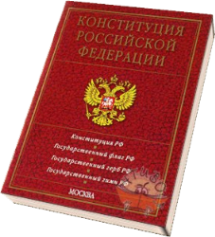
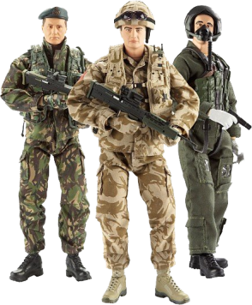
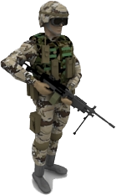
КОНСТИТУЦИОННЫЕ
права и обязанности
граждан РФ
Обязанность соблюдать Конституцию РФ
и другие законы
Защита Отечества является долгом и обязанностью гражданина РФ
Обязанность платить законно установленные налоги и сборы
Обязанность охранять окружающую природную среду

Slide 6
ИЗБИРАТЕЛЬНАЯ СИСТЕМА
Избирательная система - это порядок выборов в представительные учреждения и выборных должностных лиц, а также определения результатов голосования.
В нее входят два компонента:
избирательное право
избирательный процесс
Избирательное право - это часть конституционного права, которое включает Конституцию, избирательные законы.

Slide 7
ИЗБИРАТЕЛЬНЫЙ ПРОЦЕСС
Для него характерны следующие стадии:
подготовительная (назначение даты выборов, формирова­ние избирательных комиссий, регистрация и учет избирателей)
выдвижение и регистрация кандидатов
предвыборная агитация и финансирование выборов
голосование и подведение итогов выборов

Slide 8
Существует два типа избирательной системы:
- мажоритарная;
- пропорциональная.
При мажоритарной системе
от каждого избирательного округа избирается один депутат. Победителем на выборах
счи­тается кандидат, набравший наибольшее количество голосов.
Пропорциональная избирательная система - это способ оп­ределения результатов голосования, в основу которого положен принцип распределения мест пропорционально полученному каждой партией количеству голосов.

Slide 9
РЕФЕРЕНДУМ
В ми­ровой практике референдум — это осуществляемое путем тайно­го голосования утверждение (или неутверждение) гражданами
проекта какого-либо документа или решения, согласие (или не­согласие) с теми или иными действиями парламента, главы госу­дарства или правительства.

Slide 10
РЕФЕРЕНДУМ
Референдумы применяются для достижения высшей легитимности в некоторых важнейших случаях (например, принятие конституции или внесение в нее поправок), что специально предусмотрено в соответствующих конституциях.
Другой распространенный повод
проведения референдума — же­лание государственной власти получить
одобрение какого-то сво­его акта,
когда она не решается брать на себя ответственность.

Slide 11
ПЛЕБЕСЦИТ
Разновидностью референдума является плебисцит, который применяется для легитимизации того или иного государственно­го лидера или действий органов власти. Часто так называют оп­рос населения с целью определения судьбы какой-либо террито­рии. По своей процедуре плебисцит практически не отличается от референдума. К плебисцитам часто прибегали авторитарные правительства, добивавшиеся поддержки народа.

Slide 12
ДОМАШНЕЕ ЗАДАНИЕ
Учебник
Глава 5. § 1 стр. 112-125. Определения. Вопросы в конце параграфа.

